Slide 1
4조
메뉴 추천
프로그램
20163240 조영문 20163265 유하영
20153182 유한규 20193019 이상미
Notes:
안녕하십니까 4조 메뉴 추천 프로그램에서 요구사항 명세서 발표를 맡게 된 조영문입니다.

Slide 2
목차
프로젝트 개요
기능 요구사항
비기능 요구사항
프로젝트 목적
시장분석
메뉴추천APP
성능비교
시스템 요구사항
유저 인터페이스 요구사항
성능 요구사항
신뢰성 요구사항
보안요구사항
Notes:
목차는 3가지로 나눠집니다. 크게 개요, 기능 요구사항, 비기능 요구사항으로 분류 했습니다.

Slide 3




프로젝트 개요
구현 환경 : Windows 10, Oracle, JDK 1.8 개발 언어 : JAVA 개발 도구 : Eclipse
프로젝트 목적
본 프로젝트의 목적은 프로그램 사용자가 보다 편리하게 음식 메뉴를 선정할 수 있게 하는 것에 목적을 두고 있다. 사용자는 음식 추천 기능을 통해 쉽고 빠르게 음식 메뉴를 선정할 수 있고 선택한 메뉴를 기준으로 주변 음식점 정보를 확인할 수 있도록 한다. 음식점은 매장 정보를 입력하여 사용자의 편의를 돕고 홍보를 통한 매출 증가에 목적을 둔다.
Notes:
먼저 프로젝트 목적을 한번 더 짚고 가겠습니다. 음식 추천 기능을 통해서 음식 메뉴를 빠르게 선정할 수 있도록 도움을 주는 것이 프로젝트의 가장 큰 목적입니다.

Slide 4

시장분석
주변 식당 랜덤 뽑기
랜덤 메뉴 추천
선택 메뉴 식당 정보
나만의 랜덤 리스트
다양한 기능들을 상단에 보기 쉽게 구성
음식 메뉴들을 카테고리, 음식 별로 검색할 수 있게 나누어 분류
질문을 통한 음식을 추천해주는 기능
음식 월드컵을 통한 재미요소 기능
Notes:
시장 분석을 하겠습니다. 일단 현재 출시되어있는 메뉴추천 어플 중 가장 평이 좋고 본인이 써봤을때 가장 깔끔한 유아이와 편의성을 제공하는 어플로 오늘 뭐 먹지를 선택했습니다. 가장 눈에 띄는 것은 어플의 목적을 첫 화면에서 완벽히 드러내어 정체성을 확실히 하고 있습니다. 그리고 부가적인 재미요소까지 추가한 모습입니다. 오늘 뭐먹지 어플에서 영감을 받아 저희도 보다 정체성을 확실히 띄는 결과물을 도출하고 싶어 유아이와 사용자 접근성을 높일려고 노력했습니다.

Slide 5
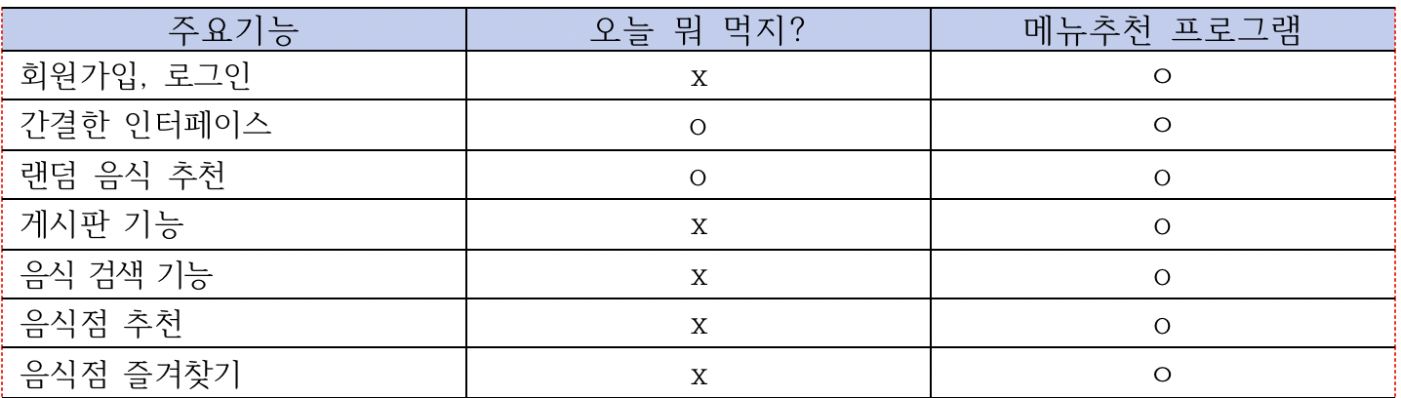
성능비교
Notes:
오늘 뭐 먹지 어플 같은 경우는 그 용도가 오로지 음식을 랜덤으로 골라고 정해주는 목적만을 띄고 있습니다. 하지만 저희가 기획하고 만들고 싶은 어플은 그런 기능뿐 아니라 게시판을 통한 정보공유는 물론이고 자신이 좋아하는 음식점을 즐겨찾기를 통해 추가해 볼 수 있고, 음식 검색 기능을 통해 바로바로 음식을 찾을 수 있도록 하였습니다.

Slide 6
기능 요구사항
메뉴 추천 프로그램’은 로그인과 회원가입 등 기본적인 기능을 제공하고 메뉴를 랜덤으로 추천해주고 검색할 수 있는 기능, 다른 회원들과 정보를 주고받을 수 있는 게시판 기능, 즐겨찾기를 이용한 음식점 정보 저장 등을 제공한다.
시스템 요구사항
개발 언어 : JAVA 개발 도구 : Eclipse
Notes:
다음으론, 기능 요구사항입니다. 이전에 설명 드렸듯이, 음식 랜덤 추천뿐만 아니라, 게시판, 즐겨찾기, 음식 찾기, 음식점 정보 저장 등의 기능을 제공합니다.

Slide 7
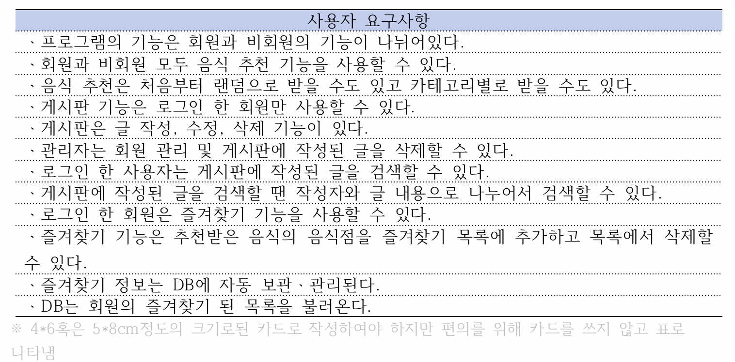
사용자 스토리
Notes:
사용자 스토리입니다. 편의를 위해 카드를 사용하지 않고 표를 이용해 나타내었습니다. 프로그램은 회원과 비회원의 기능으로 나눠집니다. 비회원은 음식 랜덤 추천 기능과 찾기 기능만을 사용할 수 있고, 회원은 모든 기능을 다 사용할 수 있습니다.

Slide 8
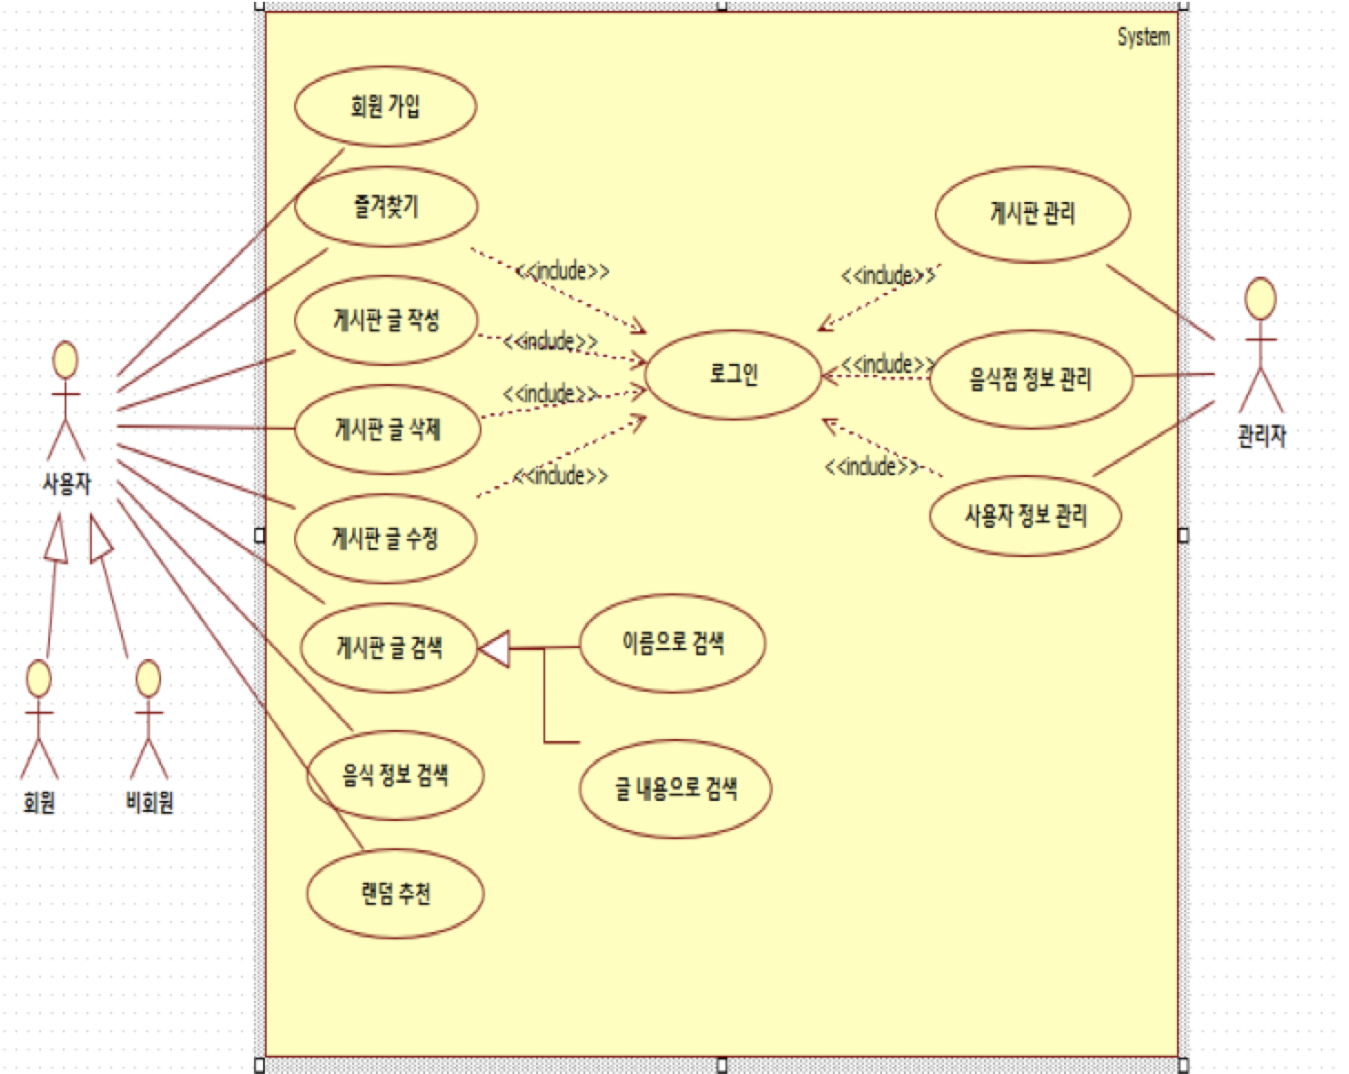
유스케이스 다이어그램
Notes:
유스케이스 다이어그램입니다. 자세한건 뒤로 넘어가며 차차 설명 드리겠습니다.

Slide 9
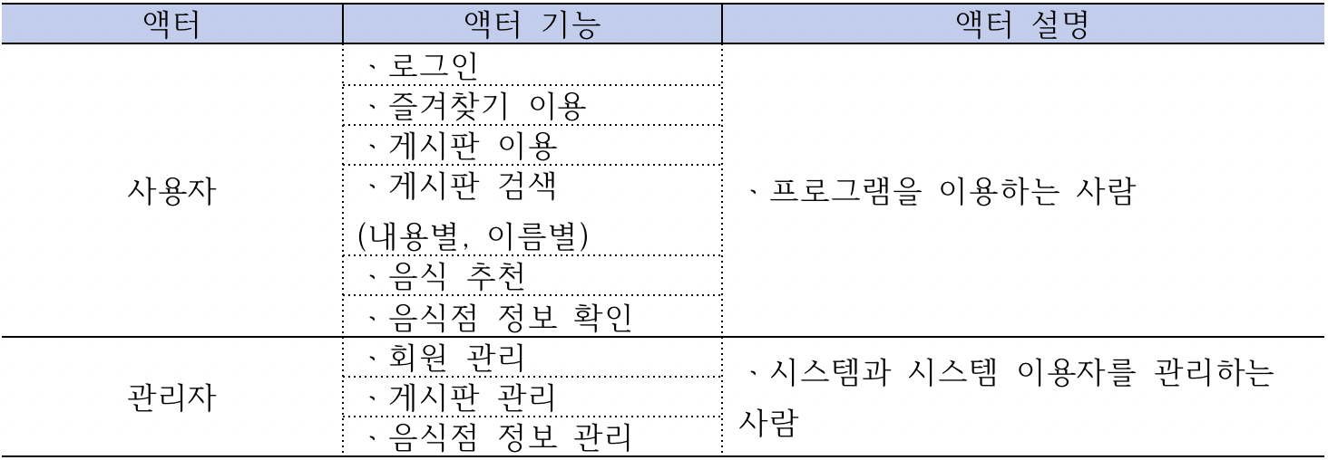
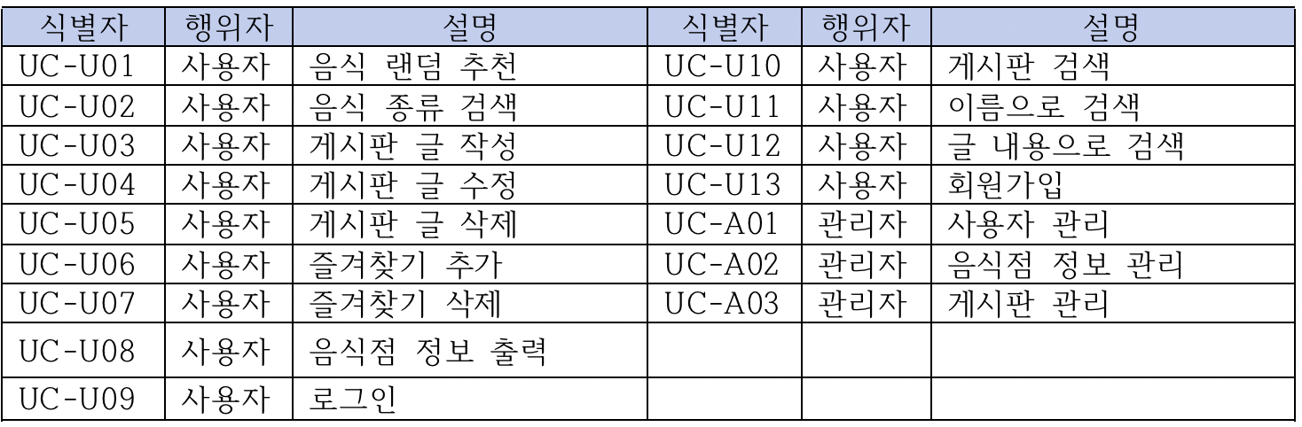
액터목록
유스케이스 목록
Notes:
액터로는 사용자, 관리자가 있고 유스케이스는 총 9개 있습니다.

Slide 10
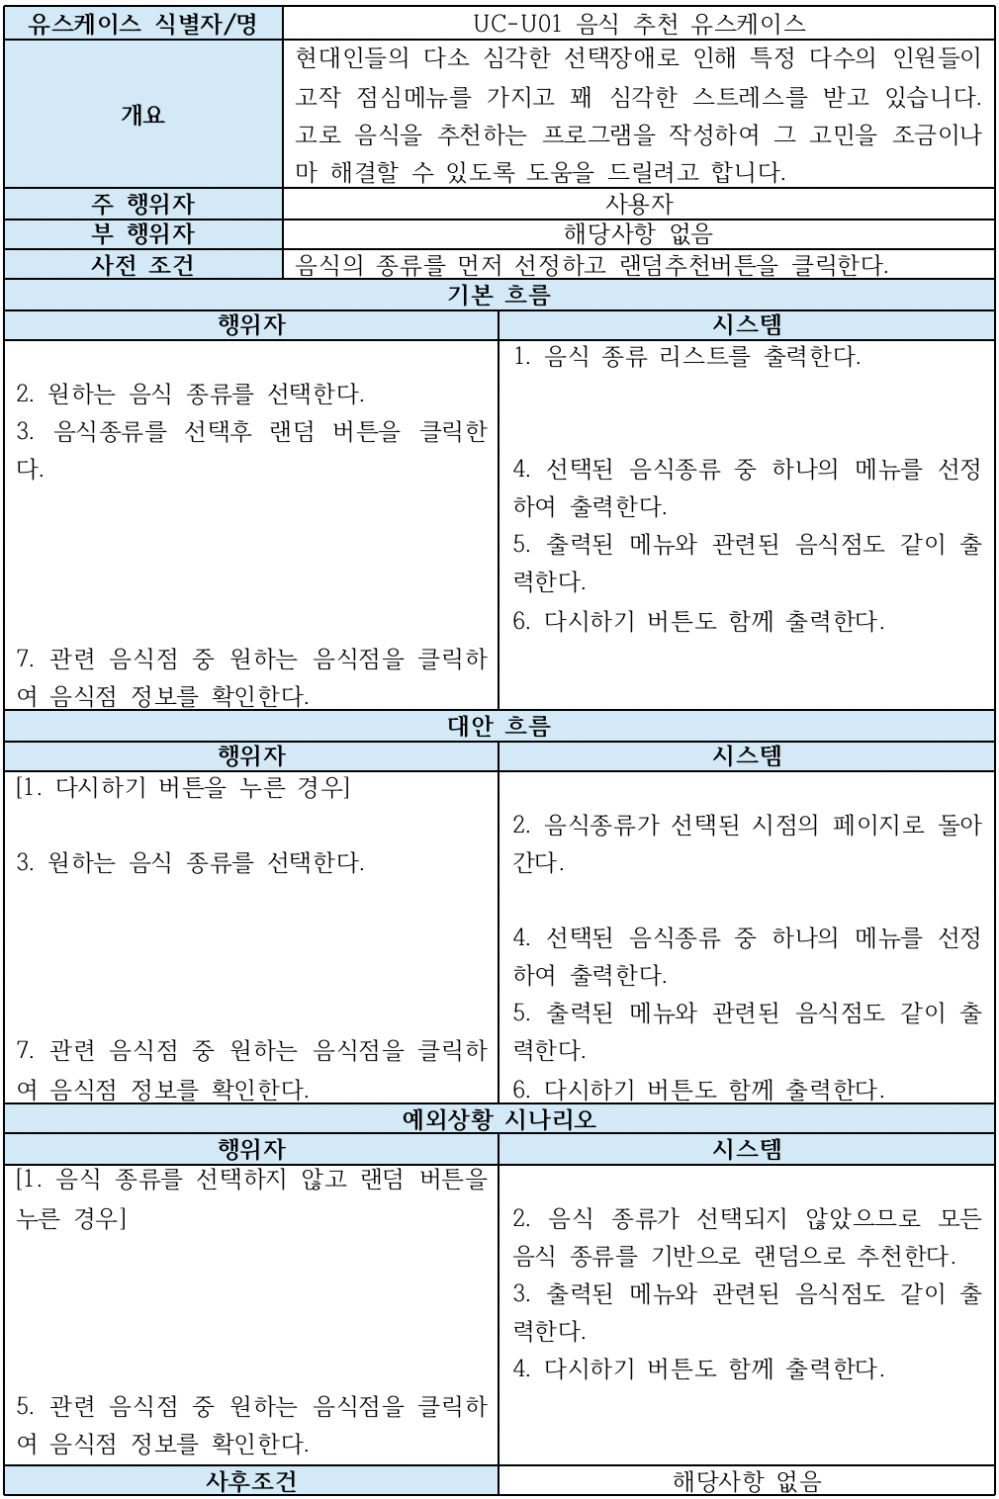
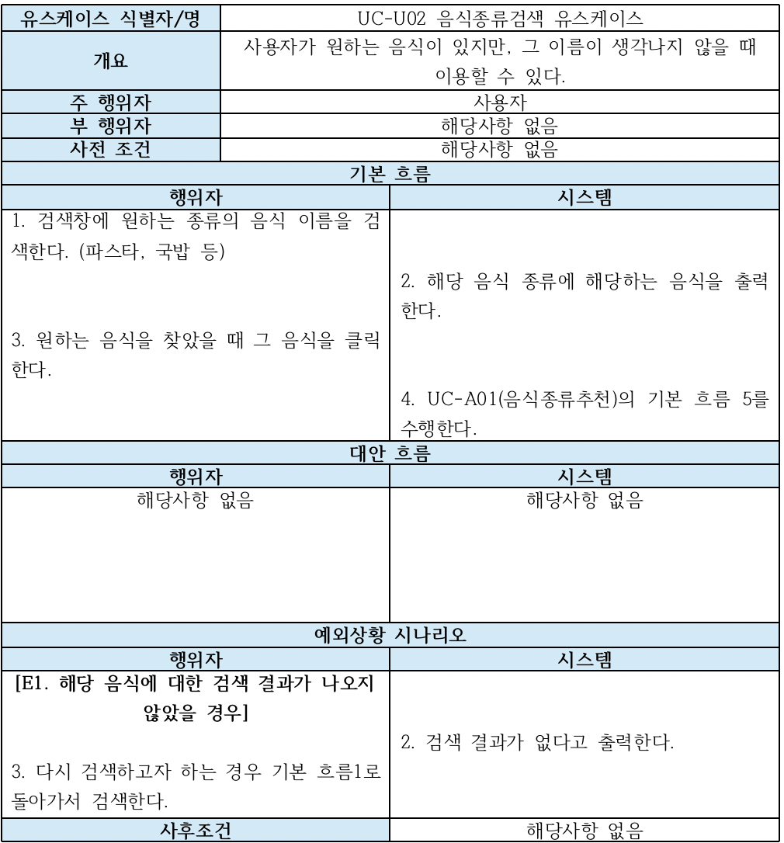
음식 관련 유스케이스 시나리오
Notes:
가장 중요한 음식 관련 시나리오입니다. 먼저 음식 추천 유스케이스는 굉장히 간단한 구조입니다. 간단한 예로 설명을 드리겠습니다. 먼저 저는 양식을 먹고 싶습니다. 그래서 양식이라는 대분류를 고릅니다. 근데 양식중에서도 특히 면을 먹고 싶어 중분류에는 면을 고릅니다. 그리고 랜덤 다이스를 고르니 알리오 올리오가 나왔습니다. 오늘의 메뉴는 알리오 올리고가 좋을 꺼 같습니다. 이렇게 결과가 나오게 됩니다. 하지만 양식을 먹고 싶은데 면도 먹고 싶고 밥도 먹고 싶으면 그냥 양식이란느 대분류 하나로 랜덤 다이스를 돌리면 됩니다. 음식 종류 찾기 유스케이스도 매우 비슷합니다. 양식 중에 그 파스타가 너무 먹고싶은데 이름이 기억이 안납니다. 그럼,, 계속 고민만 하다가 시간만 까먹죠. 그럴때 그냥 대분류에 양식을 클릭하고 그중에 면 종류를 고릅니다. 그럼 양식 면종류 목록이 뜹니다. 아 제가 먹고 싶었던 면은 투움바 파스타였나봅니다. 이렇게 진행이 됩니다.

Slide 11
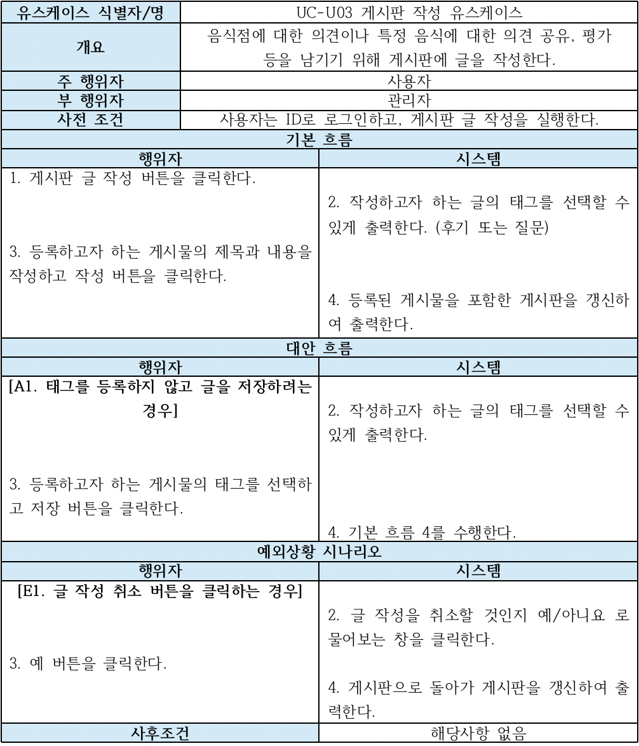
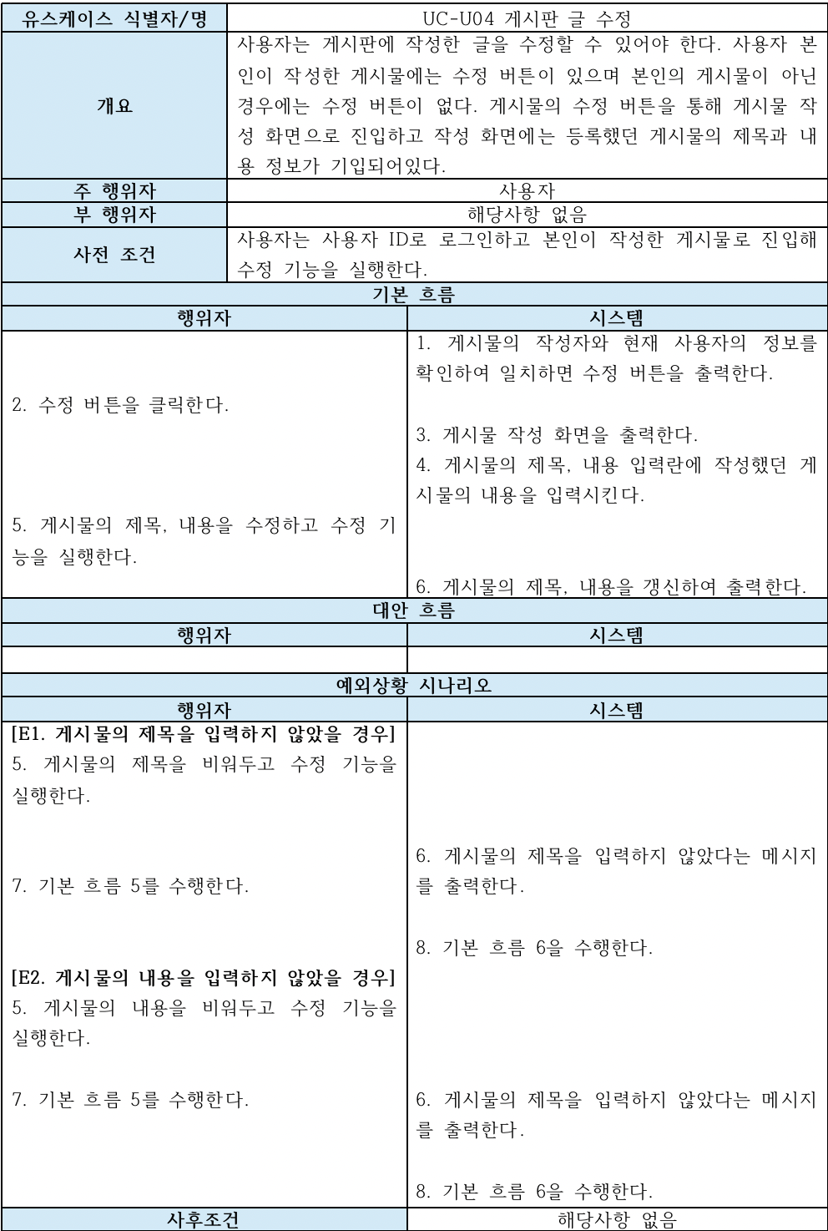
게시판 관련 유스케이스 시나리오
Notes:
게시판 관련 시나리오는 너무 다들 아시고 당연합니다. 게시판을 회원만이 작성할수 있고, 수정할수있고, >>

Slide 12
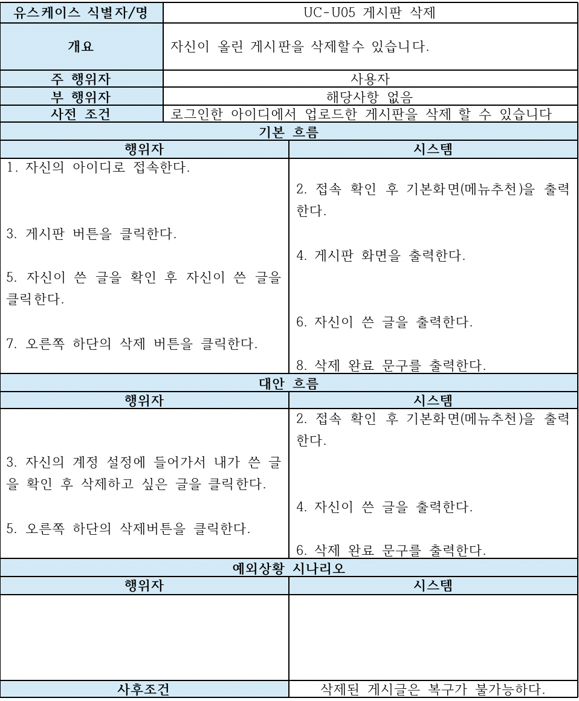
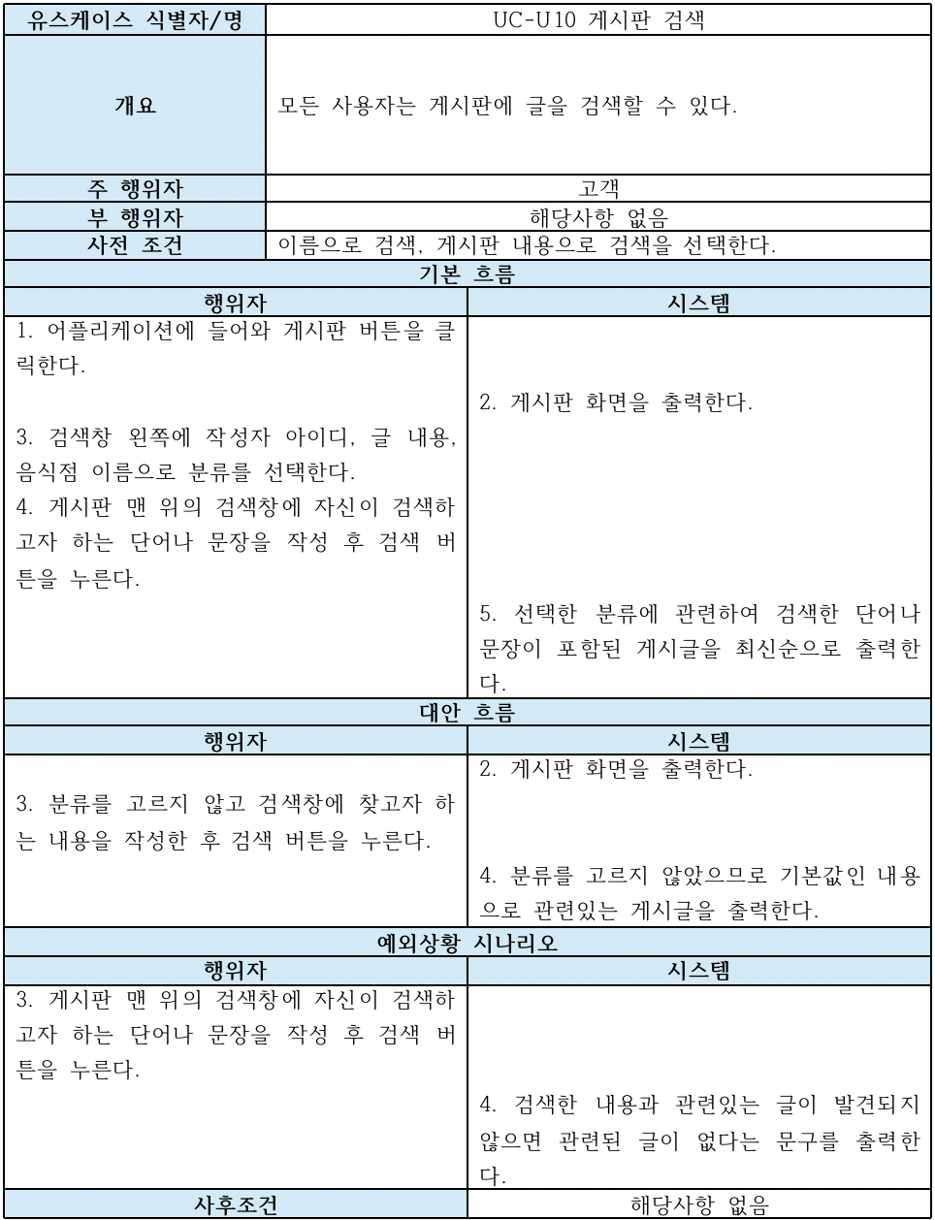
게시판 관련 유스케이스 시나리오2
Notes:
당연히 삭제도 가능합니다. 또한 검색도 가능하죠 검색에서 다른점이 있다면 먼저 분류르 정해서 검색할 수잇습니다. 글의 작성자 이름, 글의 내용, 또는 음식점 정보등으로 분류를 정하고 검색할ㅇ 수 있습니다ㅏ.

Slide 13
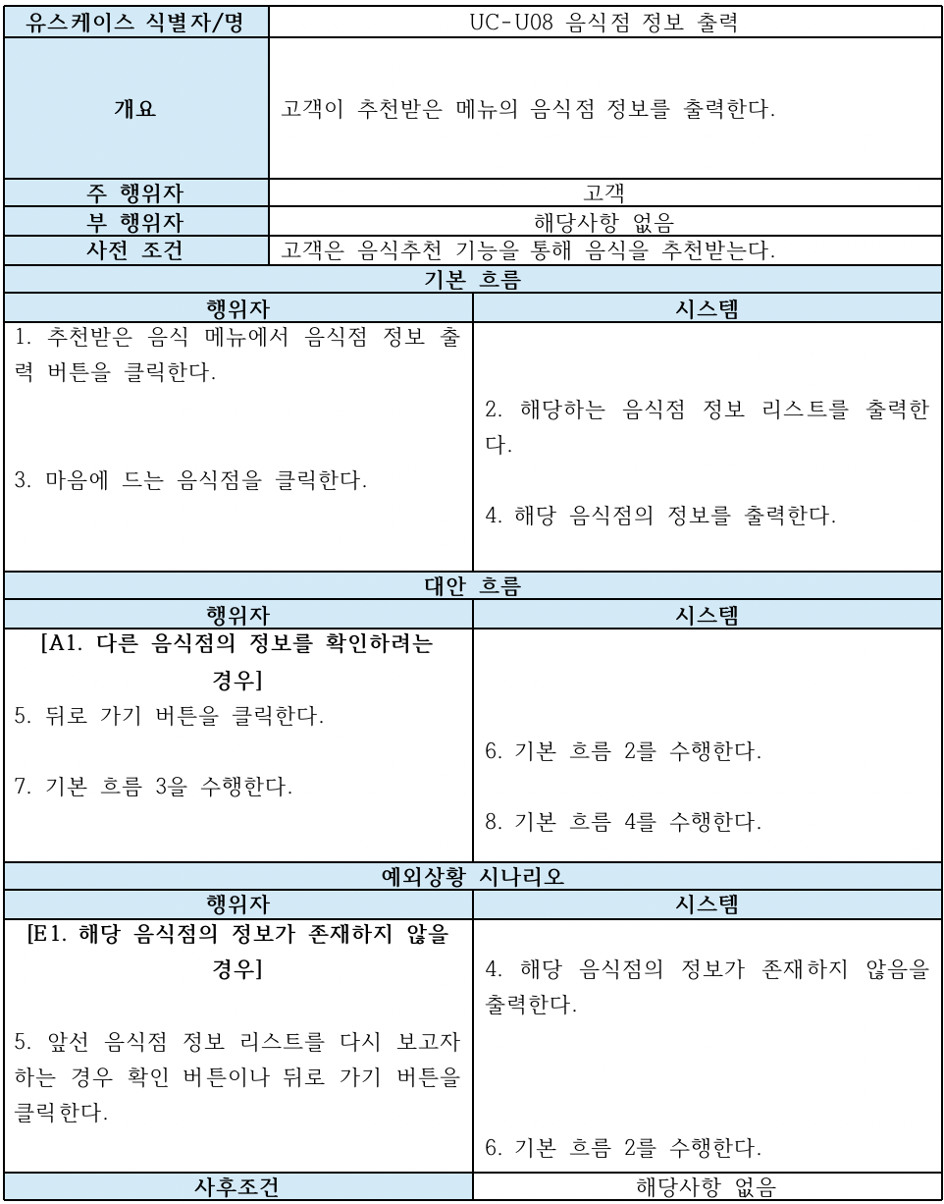
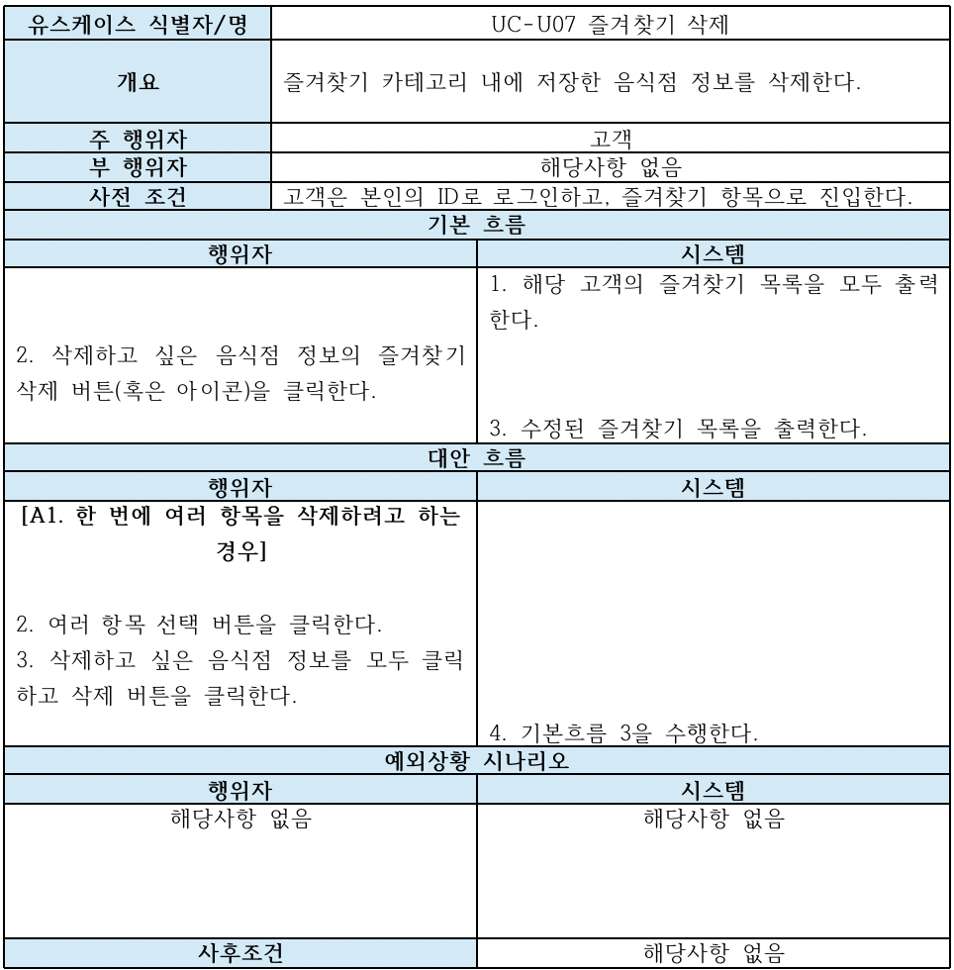
기타 유스케이스 시나리오
Notes:
즐겨찾기 또한 다들 아시다시피 즐겨찾기를 추가할수있고 삭제할수 있습니다.
원하는 음식을 골랏다면 음식점을 찾아야겠죠?랜덤 다이스에서 음식이 나오면 음식점 찾기 버튼을 누르면 음식점 목록이 뜨게 됩니다.

Slide 14
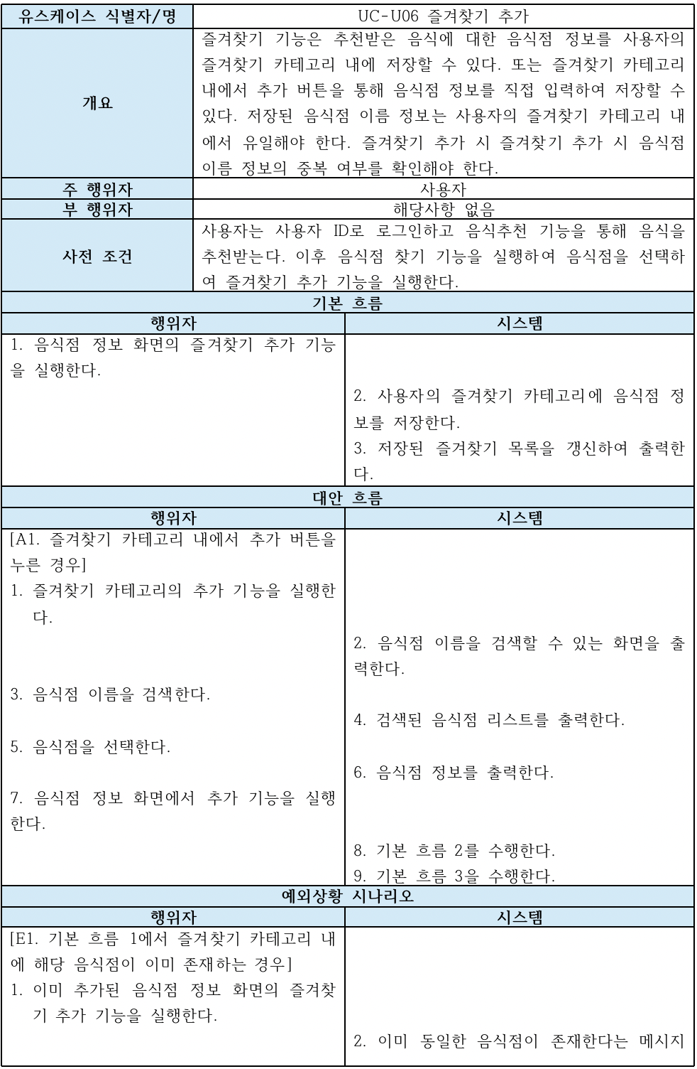
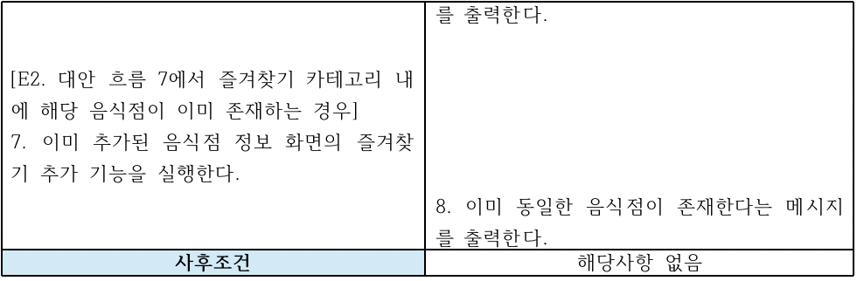
기타 유스케이스 시나리오2

Slide 15
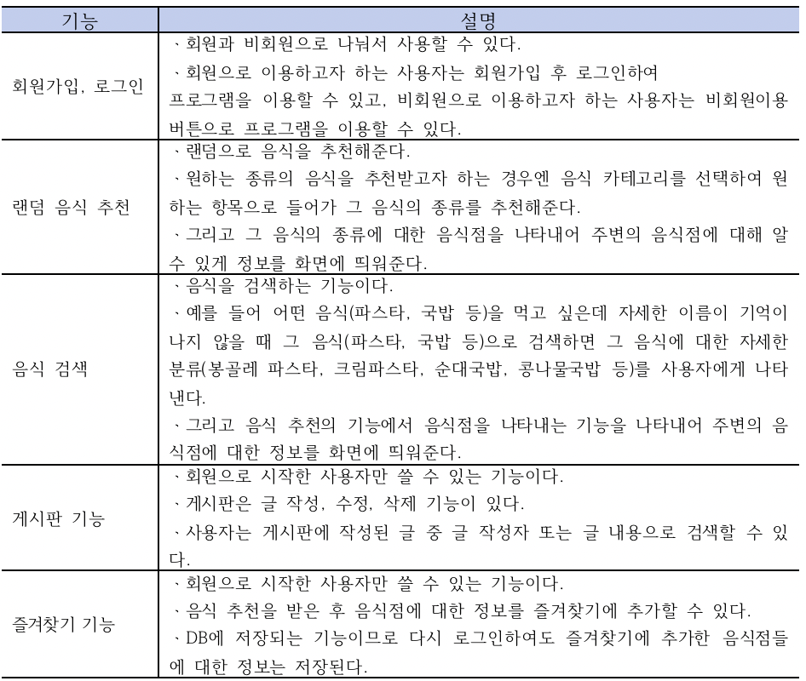
기능목록
Notes:
앞에서 설명했다 기능들의 목록입니다.

Slide 16
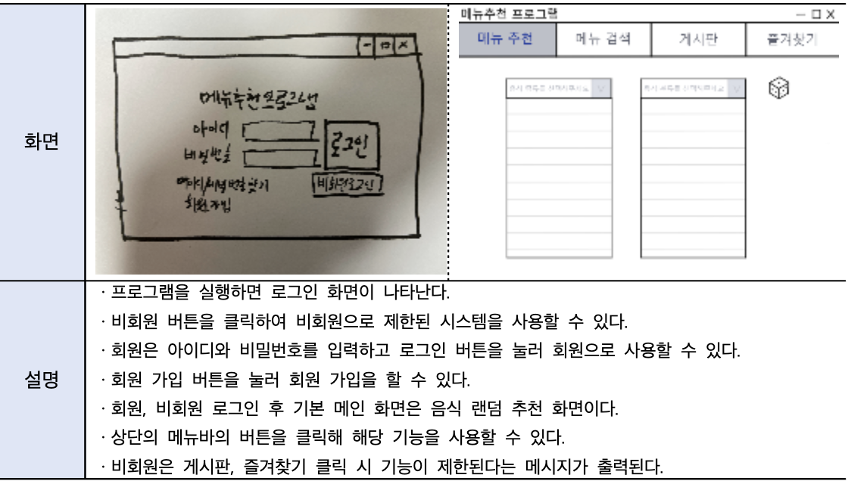
유저 인터페이스 요구사항
메인화면
Notes:
인터페이스는 그림이.. 로그인화면은 동의대 도어 로그인화면과 흡사하지만, 하단에 비회원로그인버튼이 하나더 있다고 생각하시면됩니다. 그리고 메뉴추천은 아까 말씀드렷다시피 대분류과 중분규로 선택하여 소분류를 추천하는 방식입니다.

Slide 17
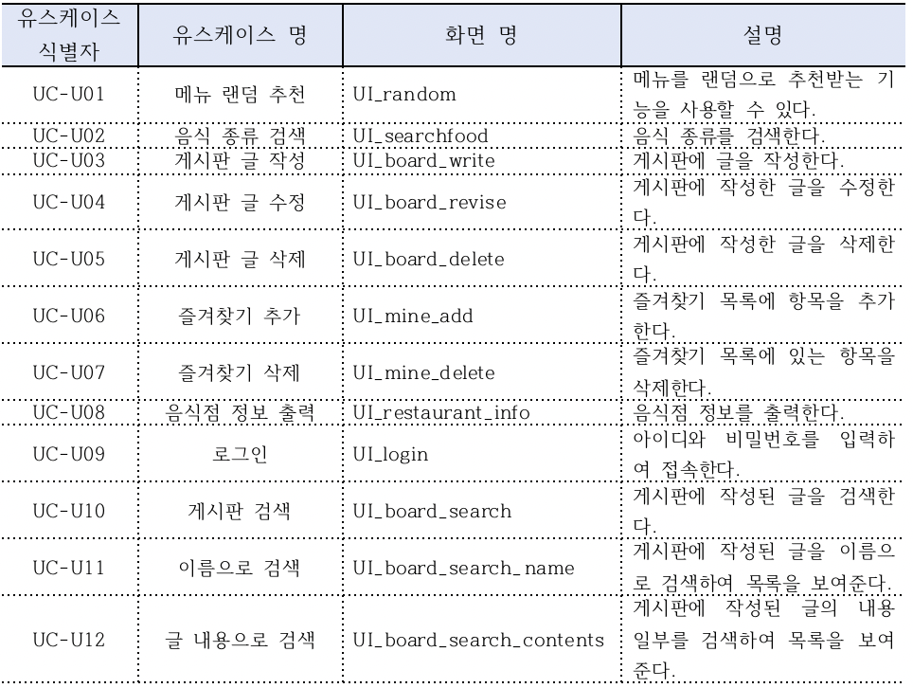
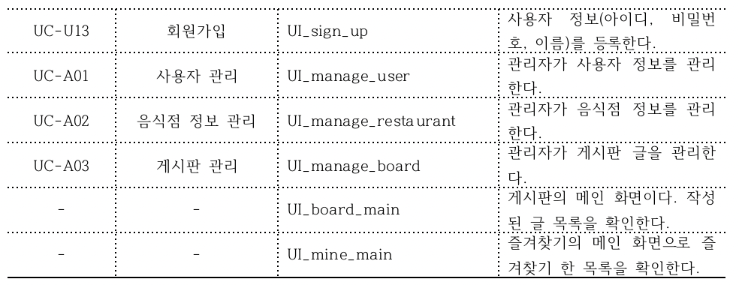
유저 인터페이스 요구사항
화면 목록
Notes:
화면이 출력되는 목록입니다.

Slide 18
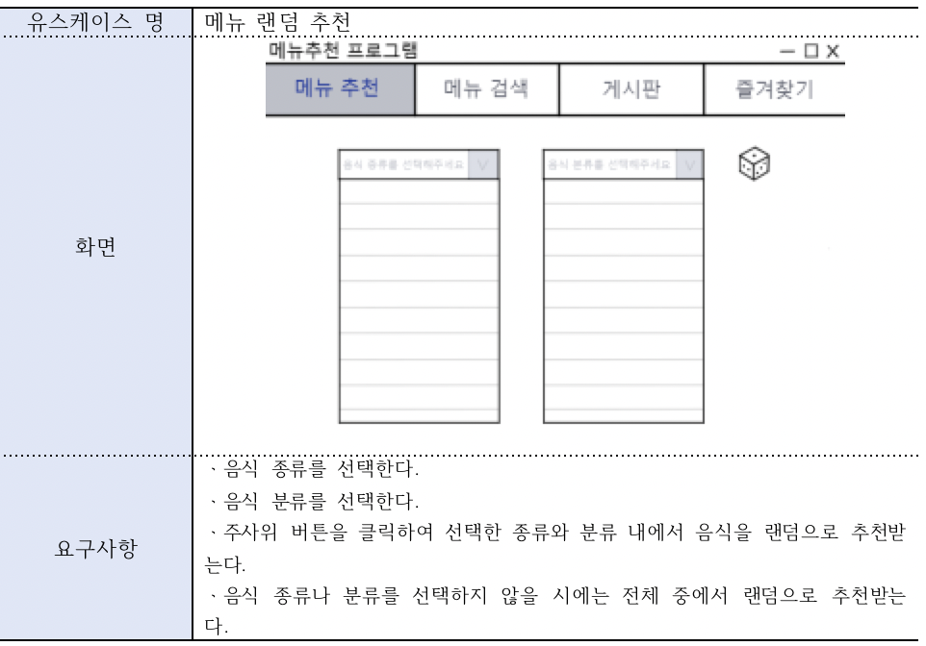
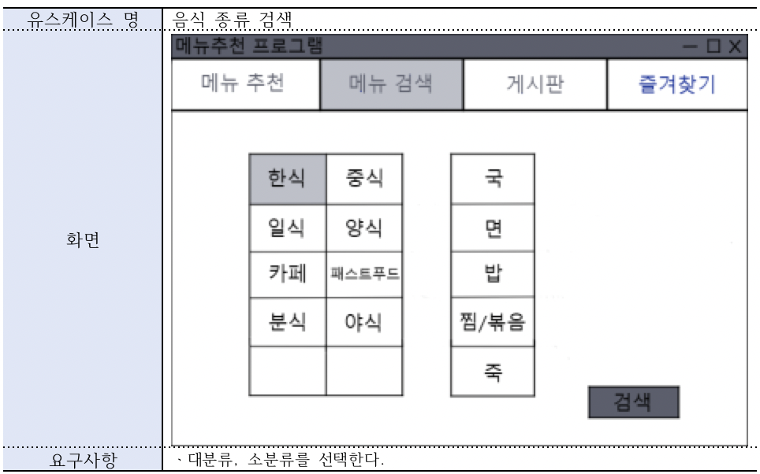
주요 화면 기술
UC-U01
UC-U02
Notes:
음식 종류 검색은 추천과 다른 유아이를 사용하여 다름을 표현했고, 먼저 카테고리별로 이렇게 박스형식으로 선택하여 고르고 또 옆에는 중분류도 골라 검색하는 방식으로 되어있습니다.ㅏ

Slide 19
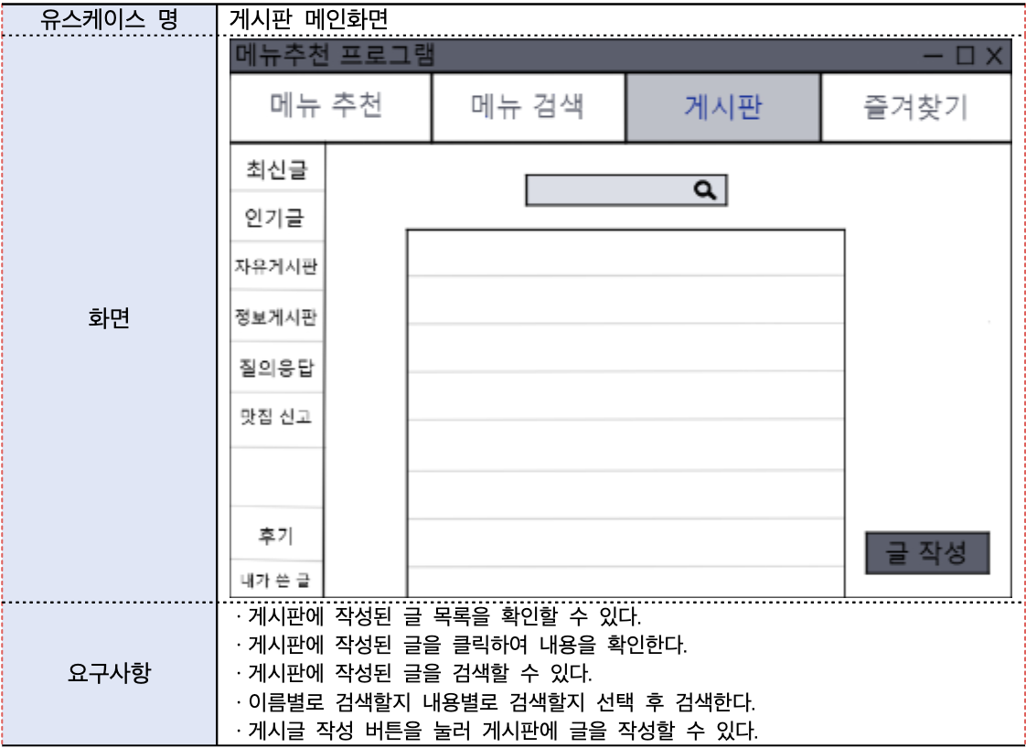
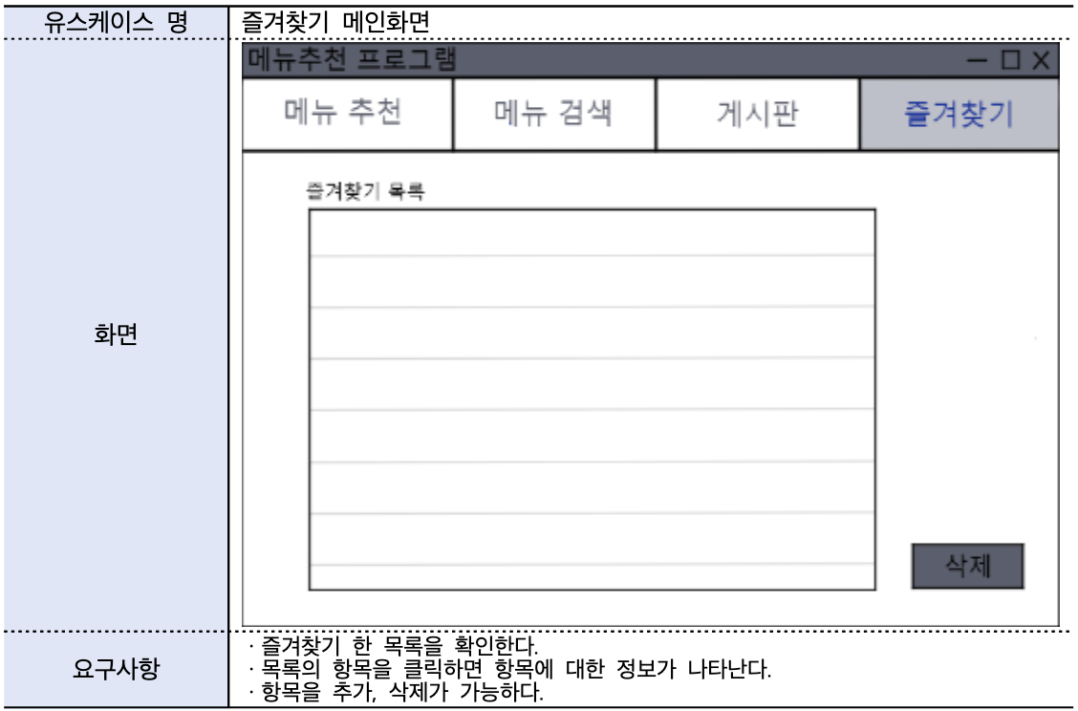
주요 화면 기술
게시판 메인화면
즐겨찾기 메인화면
Notes:
게시판은 왼쪽에 글의 종류를 목록화해서 나두고 중앙은 글의 목록을 띄우고 우측하단에는 글 작성을 두었습니다. 즐겨찾기는 자신이 즐겨찾기에 추가한 목록과 우측하단에는 삭제버튼을 두었습니다.

Slide 20
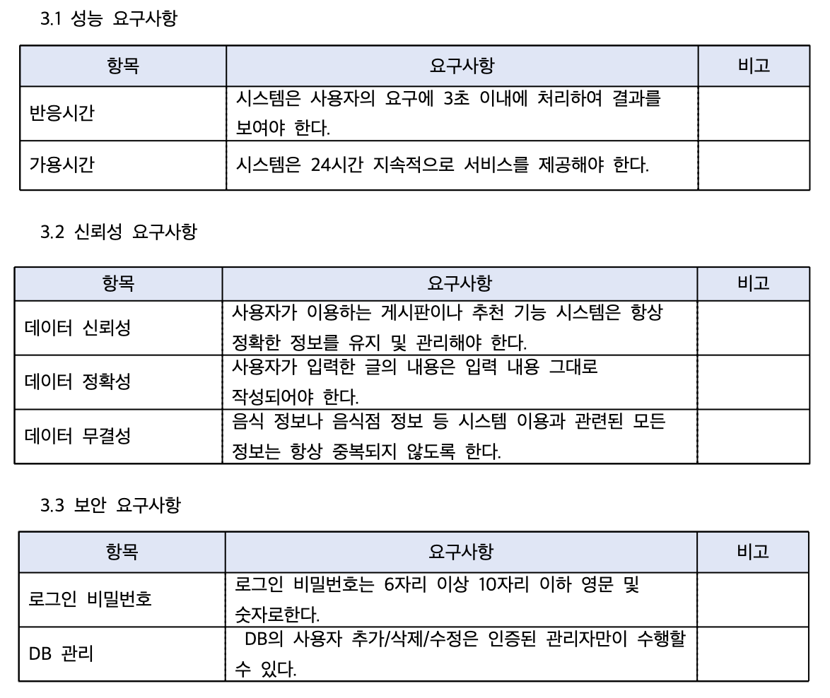
비기능 요구사항
Notes:
비기능 요구사항입니다.
먼저 성능 요구사항은 시간을 위주로 작성하였습니다.
신뢰성 요구사항은 데이터를 어떻게 처리하고 가공할 것인지에 대해 작성했습니다.
보안 요구사항은 비밀번호와 데이터 베이스 관리에 대해 서술했습니다.

Slide 21
Thanks
Notes:
이상 4조의 발표였습니다. 감사합니다.

